Slide 1
障害物検知
作成者：石橋尚之
初回作成日：2021年4月22日

Slide 2
手法
3dカメラ(3Dカメラは難易度が高いため別で考慮する)
距離センサ
タッチセンサ

Slide 3
距離センサ
種類 | メリット | デメリット | 測定可能距離 | 通信形式
Tof | 屋外などでも測定可能 | ペットボトルなど透明なものを認識できない。 1点しか測れない。 | 3cm~200cm | I2C 設定時に個体を区別するためのピンが1つある
・超音波1 ・超音波2 | 1点とその周辺を測定できる 材料の影響を受けない | 斜面や曲面などが適切に測れない可能性がある。 マイコン側でパルスを計算する必要がある | ・2~300cm ・2~400cm | ・パルス式 ・トリガパルス入力と超音波パルス出力による複合
光センサ マイクロマウス系 | 1点とその周辺を測定可能 | 外乱に弱い 回路が複雑 | 短 | アナログ

Slide 4
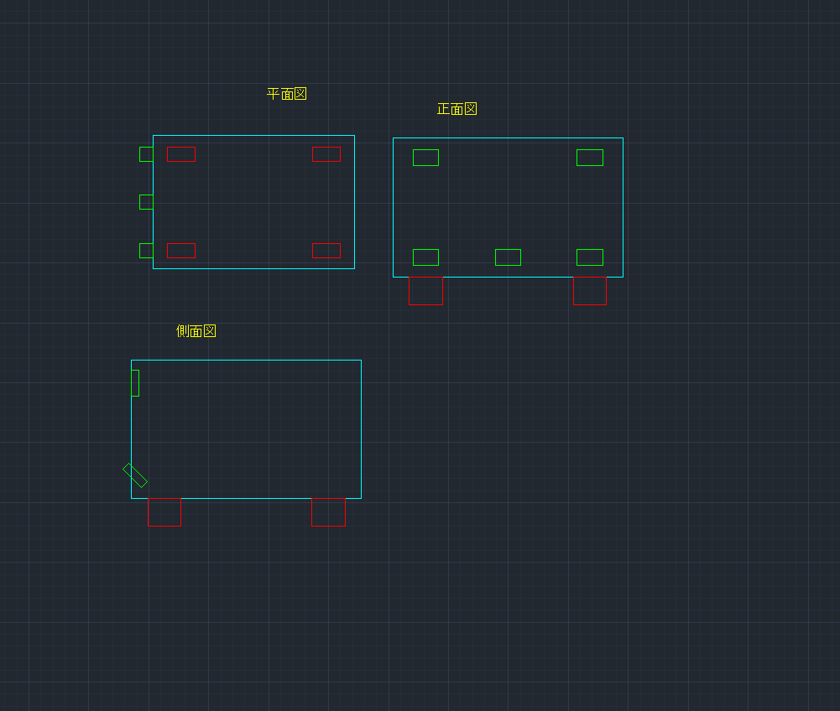
距離センサ位置
下のセンサが下を向いているのは排水溝などの段差の急な変化を認識するため。
緑：センサ
青：タイヤ
水色：機体

Slide 5
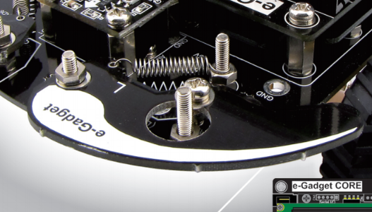
タッチセンサ
図のようなバンパーをタッチセンサとする
参考
https://www.daisendenshi.com/download/e-Gadget_assembly_171020.pdf

Slide 6
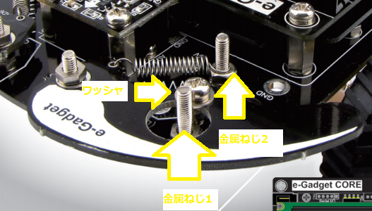
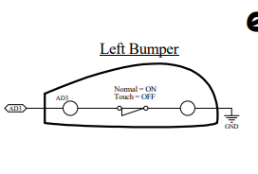
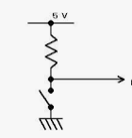
タッチセンサ：回路図
接続順としては下記の通り。
GPIO_a-金属ねじ1-ワッシャ
-アルミホイル-ばね-金属ねじ2-GND
GPIO_aは5Vに図1のように接続するとバンパーのワッシャと金属ねじ1が触れているときにGND。
触れていないときに５V。
アルミホイルは「ばね」と
「ワッシャ」の間に電気を通せば
何でもよい
図1
図2:回路図

Slide 7
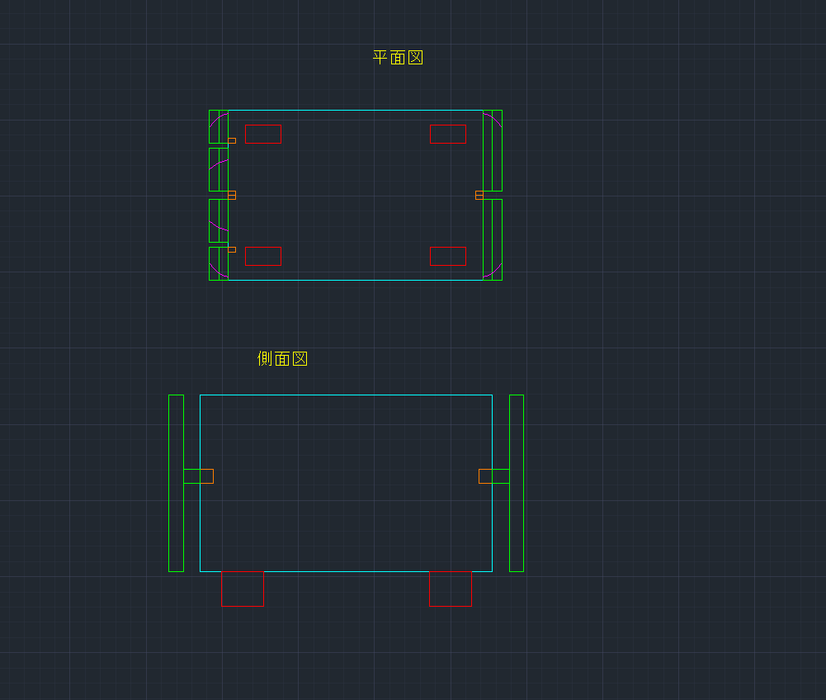
バンパー位置(距離センサ)
バンパーは梃子の原理を活用して軽くぶつかっても作動するようにする。
バンパーが4つ付いている方が前
後が1つのバンパーでない理由は
ばねを中央に一つ利用する機構を
思いつかないため
側面のバンパーは旋回したときに
障害物に衝突して動けなくなるのを防ぐため
緑：バンパー
橙:ばね
紫：バンパーの駆動範囲

Slide 8
距離センサ手順
様々な環境でどのセンサがよいかを決定。(近くに物体があるということだけわかれば、最低限の役割を果たせる)
配置と数を最終決定。 (機体の形状と乗り上げてよい高さが決まるまで、決定できない。)
センサ単体通信プログラム作成
回路設計。
複数センサによる障害物検知関数の作成

Slide 9
タッチセンサ手順
動作原理の確認
バンパーの形とセンサの数を決める。(機体の形状と乗り上げてよい高さが決まるまで、決定できない。)
加工
操作用関数の作成

Slide 10
まとめ
バンパーがどのように駆動しても距離センサを阻害しないように穴をあける必要がある。
ジャイロや加速度などで移動していないことを認識してもよい。
前バンパーはロボットのどこが障害物に触れているかを知り、回避の方向を知るために活用できる。

